Slide 1
Aprendizado supervisionado Classificação
Prof. Leandro Romualdo da Silva

Slide 2
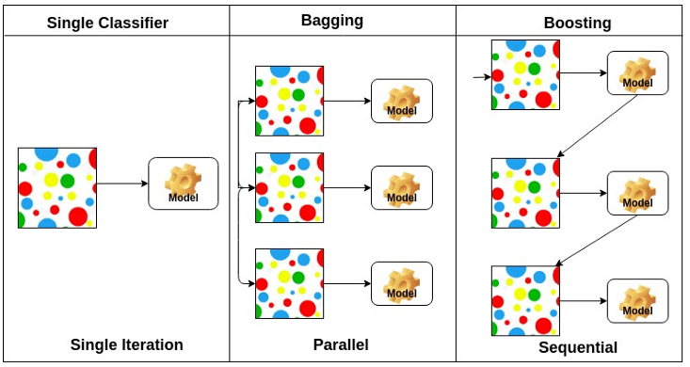
Tipos de algoritmos

Slide 3
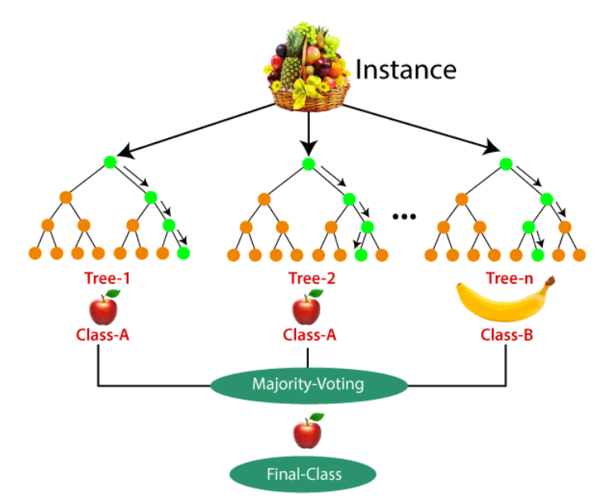
Random Forest
Random Forest é um algoritmo de machine learning utilizado tanto para problemas de regressão quanto classificação. Seu funcionamento se baseia em uma coleção de árvores de decisão identicamente distribuídas. Uma árvore é como uma representação gráfica para um processo de tomada de decisão.
As árvores são formadas por nós, que armazenam informações.
Modelos
Feature Engineering
Dados

Slide 4


Random Forest
Para gerar um novo nó é necessário que ocorra um split, isto é, uma nova separação dos dados. Essa separação precisa melhorar a separação anterior, para fazer sentido uma nova separação. Desta forma, utiliza-se alguns critérios para inferir a qualidade do split. Em casos de classificação, utilizamos entropia e impureza de Gini, para casos de regressão usamos Erro Quadrático Médio(MSE) e Erro Médio Absoluto (MAE).
Índice Gini: Representa a probabilidade de classificar incorretamente uma amostra retirada de forma aleatória se esta fosse aleatoriamente classificada de acordo com a distribuição dos dados.
Entropia: A entropia mede a desordem de um grupamento de variáveis.
Modelos
Feature Engineering
Dados

Slide 5
Random Forest
As árvores de decisão do Random Forest crescem a partir dos dados de entrada, para evitar que tenham alta correlação, pois isso diminuiria o poder de generalização do modelo, são aplicados métodos como Bagging e Bootstrap Aggregating que consiste em uma metodologia de amostragem aleatória para substituir as combinações de entrada de dados de treinamento.
De uma forma mais informal, o bagging faz com que cada árvore retire aleatoriamente uma amostra de dados mantendo o tamanho original dos dados.
Importante ressaltar que aumentar o número de árvores do algoritmo não é garantia de melhor performance, e ainda pode levar o modelo a overfitting.
Modelos
Feature Engineering
Dados

Slide 6
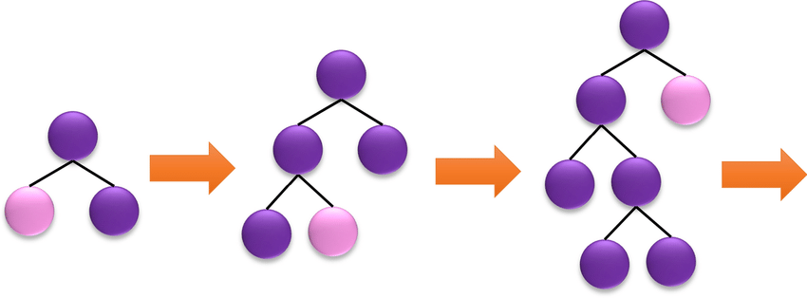
LightGBM
Light Gradient Boosting é da familia de algoritmos de Gradient Boosting Decision Tree (GBDT) assim como XGBoost e catBoost.
GBDT são um grupo de algoritmos muito utilizados em machine learning justamente pelos bons resultados obtidos em modelos preditivos. Os GBDT utilizam uma abordagem de vários preditores fracos para criar um preditor forte.
Modelos
Feature Engineering
Dados

Slide 7
LightGBM
O processo de aprendizado vai se ajustando a medida que os modelos são adicionados e o objetivo é produzir uma estimativa mais precisa da variável resposta. Estes modelos são construídos em etapas, e em cada etapa, os modelos são correlacionados com um gradiente negativo da função de perda. A função de perda é uma medida de ajuste dos coeficientes do modelo e é utilizada para que as etapas do Gradient Boosting os erros sejam minimizados.
Modelos
Feature Engineering
Dados

Slide 8
LightGBM
Algoritmos GBDT também utilizam da lógica de aprendizado por árvore de decisão, estes modelos precisam estudar todas as instâncias de dados para estimar qual seria o ganho de informação em cada nó de decisão.
A principal diferença dos outros modelos baseados em árvores de decisão, é que Light GBM cresce verticalmente enquanto os outros algoritmos crescem horizontalmente.
Modelos
Feature Engineering
Dados

Slide 9
XGBoost
Algoritmo baseado em árvores de decisão com aumento do gradiente. Assim como o Random Forest, o XGboost treina diversas árvores de decisão com diferentes métodos de boosting e os generaliza permitindo a otimização da função de perda (loss) diferenciável (Taxa de variação instantânea de y em relação em x.
Gradient Boost - Algoritmo com abordagem semelhante, mas XGBoost regulariza L1 e L2 e executa de forma mais rápida.
Modelos
Dados

Slide 10
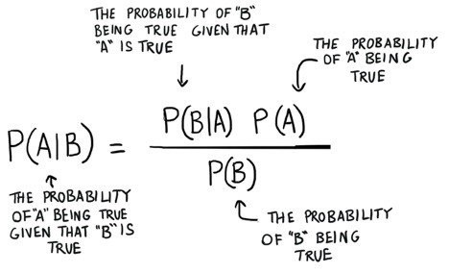
Naive Bayes
Classificador probabilístico baseado no Teorema de Bayes. Ficou famoso por ser usado para classificar textos em Spam e Não Spam.
A principal abordagem desse algoritmo é desconsiderar a correlação entre os dados, ou seja, se uma fruta considerada uma laranja se ela for cor laranja, redonda, possuir aproximadamente 10 cm de diâmetro e textura porosa, o algoritmo desconsidera totalmente a correlação entre essas variáveis.
Modelos
Feature Engineering
Dados

Slide 11
Naive Bayes
Naive Bayes funciona da seguinte forma:
Estamos trabalhando no diagnóstico de uma doença, e fizemos testes em 100 pessoas. Descobrimos que 20 pessoas possuíam a doença (20%) e 80 pessoas estavam saudáveis (80%), sendo que das pessoas doentes 90% testaram positivo, e 30% das pessoas saudáveis também testaram positivo.
Se uma pessoa fora das 100 iniciais fizer o teste, qual a probabilidade edla possuir a doença?
P(doença|positivo) = 20% *90% Precisamos normalizar os resultados:
P(doença|positivo) = 0,2*0,9 P(doença|positivo) = 0,18/(0,18+0,24) = 0,4285
P(doença|positivo) = 0,18 P(saudavel|positivo) = 0,24(0,18+0,24) = 0,5714
P(saudavel|positivo) = 80% * 30%
P(saudavel|positivo) = 0,8 * 0,3 A conclusão é que a pessoa que fez o teste
P(saudavel|positivo) = 0,24 tem 43% de probabilidade de estar doente.
Modelos
Feature Engineering
Dados

Slide 12
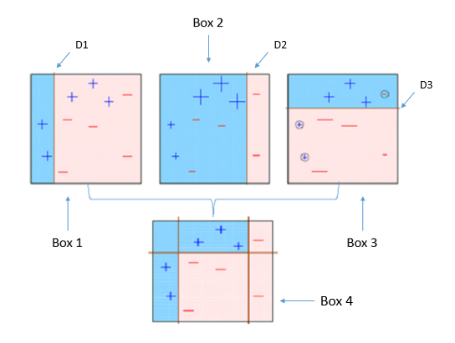
AdaBoosting
Adaboosting é um algoritmo que executa diversas vezes um classificador fraco e a cada interação a distribuição de pesos é atualizada indicando a importância daquele exemplo no conjunto de dados.
A cada interação os dados classificados incorretamente têm seu peso aumentado para que o próximo modelo treine reforçando esse ponto de falha do modelo.
Modelos
Feature Engineering
Dados

Slide 13
AdaBoosting
Este processo é feito até que atinja o número de estimadores passados como parâmetro para o modelo na chamada do treinamento.
Modelos
Feature Engineering
Dados

Slide 14
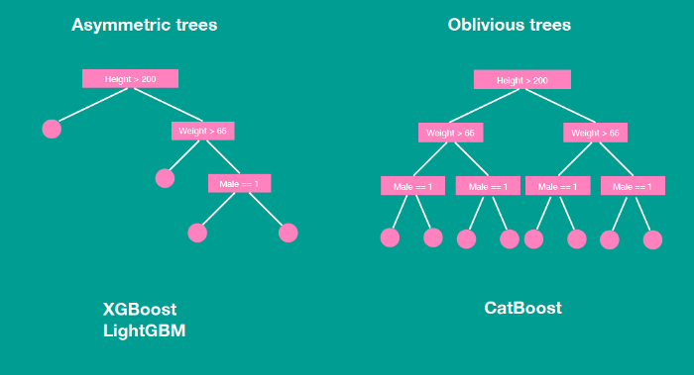
CatBoost
Catboost é um acrônimo para Categorical Boosting. É uma implementação de árvores de decisão binárias como preditor base. Durante o treinamento, o algoritmo cria um conjunto de árvores de decisão continuamente, cada árvore seguinte é construída reduzindo a perda comparado com as árvores anteriores.
Modelos
Feature Engineering
Dados

Slide 15
CatBoost
Uma das principais características entre CatBoost e outros algoritmos é a implementação de Symmetric Trees. Isso significa que o mesmo critério de divisão é usado em todo nível da árvore. As árvores são balanceadas, sendo menos propensas a overfitting e permitem acelerar significativamente a execução do modelo no momento de teste.
Modelos
Feature Engineering
Dados

Slide 16
CatBoost
Os outros algoritmos de gradient boosting consideram todos os pontos de dados para treinar o modelo. Após calcular os resíduos (erros) para cada ponto de dados, treinam outros modelos com os mesmos pontos de dados considerando os resíduos como target, visando reduzir os erros.
CatBoost executa o gradient boost utilizando ordered boosting, ordenando os pontos de dados.
Modelos
Feature Engineering
Dados

Slide 17
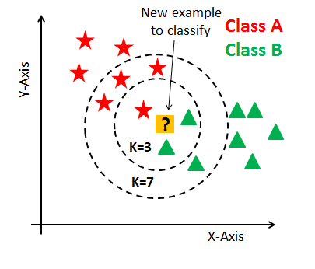
KNN - K Nearest Neighbors
Algoritmo baseado em quão um dado (vetor) é semelhante ao outro. O treinamento é feito através de vetores de n dimensões.
O algoritmo mede a distância (euclidiana, Manhattan ou ponderada) do novo dado em relação aos demais dados já classificados. Ao contrário de outros modelos que constroem modelos ele apenas calcula a distância entre os novos dados e os dados de treinamento.
Modelos
Dados

Slide 18
KNN - K Nearest Neighbors
No exemplo ao lado temos duas classes,A e B, e precisamos descobrir em qual classe o novo dado em amarelo se enquadraria. O KNN vai pegar a distância de K=3, ou seja, os três vizinhos mais próximos. Existem dois vizinhos da classe B e um vizinho da classe A, logo, o novo dado será classificado como sendo da classe B.
Modelos
Dados

Slide 19
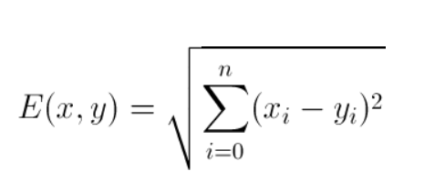
KNN - K Nearest Neighbors
2. Segundo passo elevamos o resultado ao quadrado.
1² = 1, 2² = 4, 4² = 16, 3² = 9
3. Terceiro passo somamos os resultados:
1+4+16+9=30
4. Quarto e último passo, tiramos a raiz quadrada do valor gerado pelo terceiro passo:
√30 = 5,48
O cálculo da distância se dá pela fórmula ao lado.Suponhamos que temos dois vetores:
x = 3,7,9,4
y = 2,5,5,1
Primeiro o vamos de i até n, e n tem 4 elementos.
É feita a subtração de cada posição do vetor.
3-2=1
7-5=2
9-5=4
4-1=3
Modelos
Dados

Slide 20
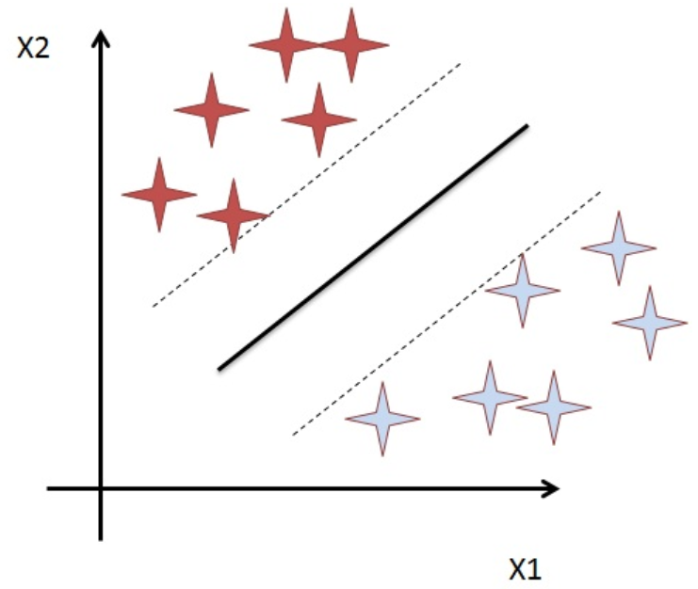
SVM - Support Vector Machine
SVM é um algoritmo de classificação linear binário não probabilístico. Os dados de treinamento pertencem a alguma das duas categorias, a predição deste algoritmo tenta atribuir novos dados a uma categoria ou outra.
De forma mais simples, o SVM tenta criar uma linha que divide os dados entre as classes, e novos dados têm que ser adicionados em um dos lados da linha. A linha busca maximizar a distância entre os pontos mais próximos em relação a cada uma das classes.
Modelos
Dados

Slide 21
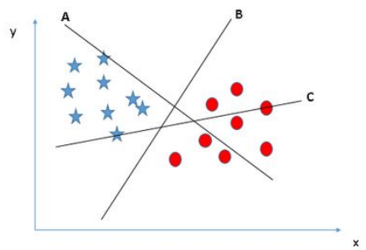
SVM - Support Vector Machine
Este algoritmo plota cada ponto de dado em um espaço n-dimensional, onde n é o número de recursos que temos. O valor de cada recurso é o valor de uma coordenada, e então é executada a classificação encontrando o hiperplano que melhor diferencia as duas classes.
Na imagem ao lado, qual hiperplano separa melhor as bolinhas vermelhas das estrelas azuis?
Modelos
Dados

Slide 22
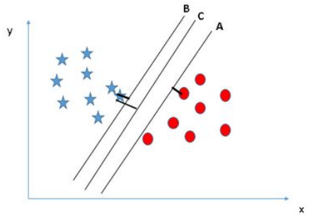
SVM - Support Vector Machine
O melhor hiperplano sempre será aquele com maior distância entre o ponto de dados e o hiperplano, esta distância chamamos de Margem.
Se tivermos vários hiperplanos que separe bem as classes, o escolhido será aquele que tiver a maior margem.
Modelos
Dados

Slide 23
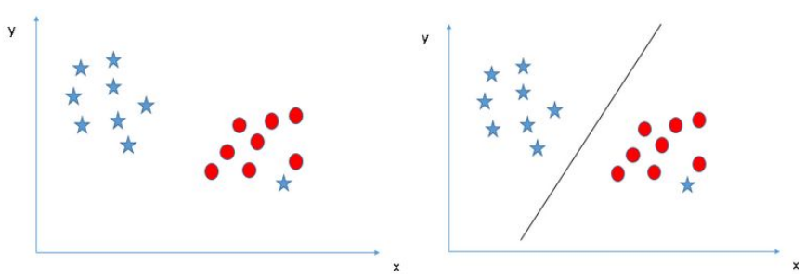
SVM - Support Vector Machine
Em casos onde não é possível separar as classes usando uma linha reta, pois existem dados em outro território (outlier), o SVM possui um recurso para ignorar valores discrepantes.
Modelos
Dados

Slide 24
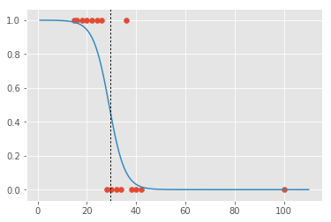
Regressão Logística
Algoritmo recomendado para situações de variável dependente de natureza dicotômica ou binária.
A regressão logística permite estimar a probabilidade associada à ocorrência de determinado evento.
Um dos principais benefícios são a facilidade e simplicidade do algoritmo, fornecer resultados em probabilidades, alto grau de confiabilidade e requer apenas um pequeno número de exemplos.
Modelos

Slide 25
Regressão Logística
A regressão logística tenta:
Modelar a probabilidade de um evento ocorrer dependendo dos valores das variáveis independentes
Estimar a probabilidade de que um evento ocorra versus a probabilidade de que o evento não ocorra
Prever o efeito de uma série de variáveis em uma variável de resposta binária
Classificar as observações estimando a probabilidade de uma observação estar
em uma categoria específica ou não
Modelos

Slide 26
Let's Code

